Slide 1

БЮДЖЕТ ДЛЯ ГРАЖДАН
Бюджет муниципального образования
«Муринское городское поселение» Всеволожского муниципального района Ленинградской области
за 2020 год
г. Мурино
2021

Slide 2
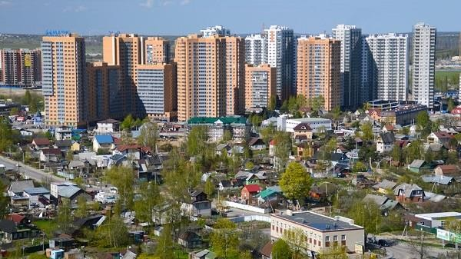
МО «Муринское городское поселение» – одно из самых быстроразвивающихся
На начало 2020 года численность населения муниципального образования составила 65 885 человек

Slide 3
Результаты развития МО «Муринское городское поселение» в 2020 году
В 2020 году была отрыта одна школа и три детских сада
Открытие МОБУ «СОШ Муринский ЦО №4»

Slide 4
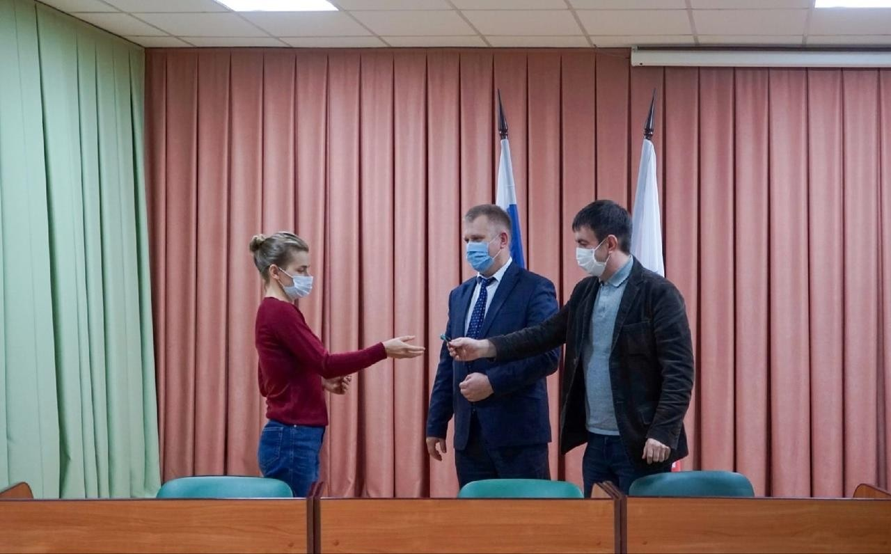
Результаты развития МО «Муринское городское поселение» в 2020 году
В рамках реализации программы «Приобретение квартир для граждан, подлежащих расселению из ветхого и аварийного жилья» 22 семьи получили новые квартиры

Slide 5
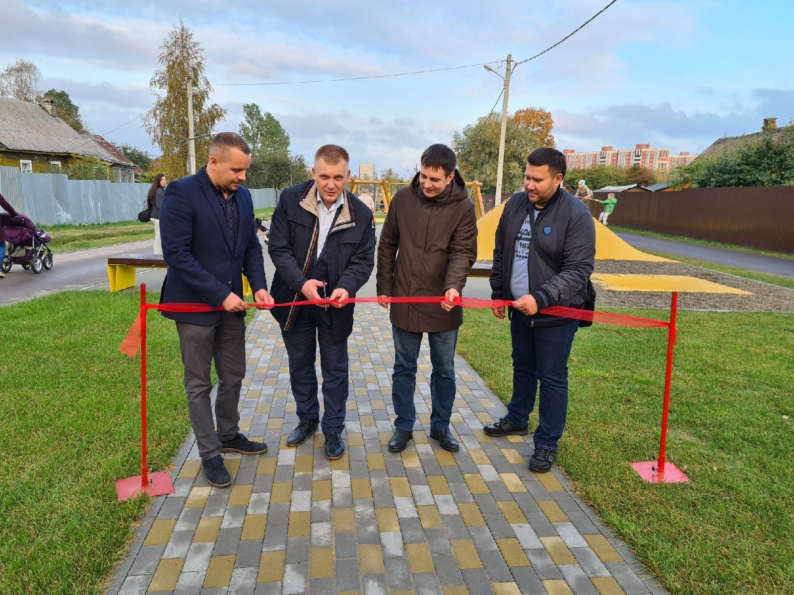
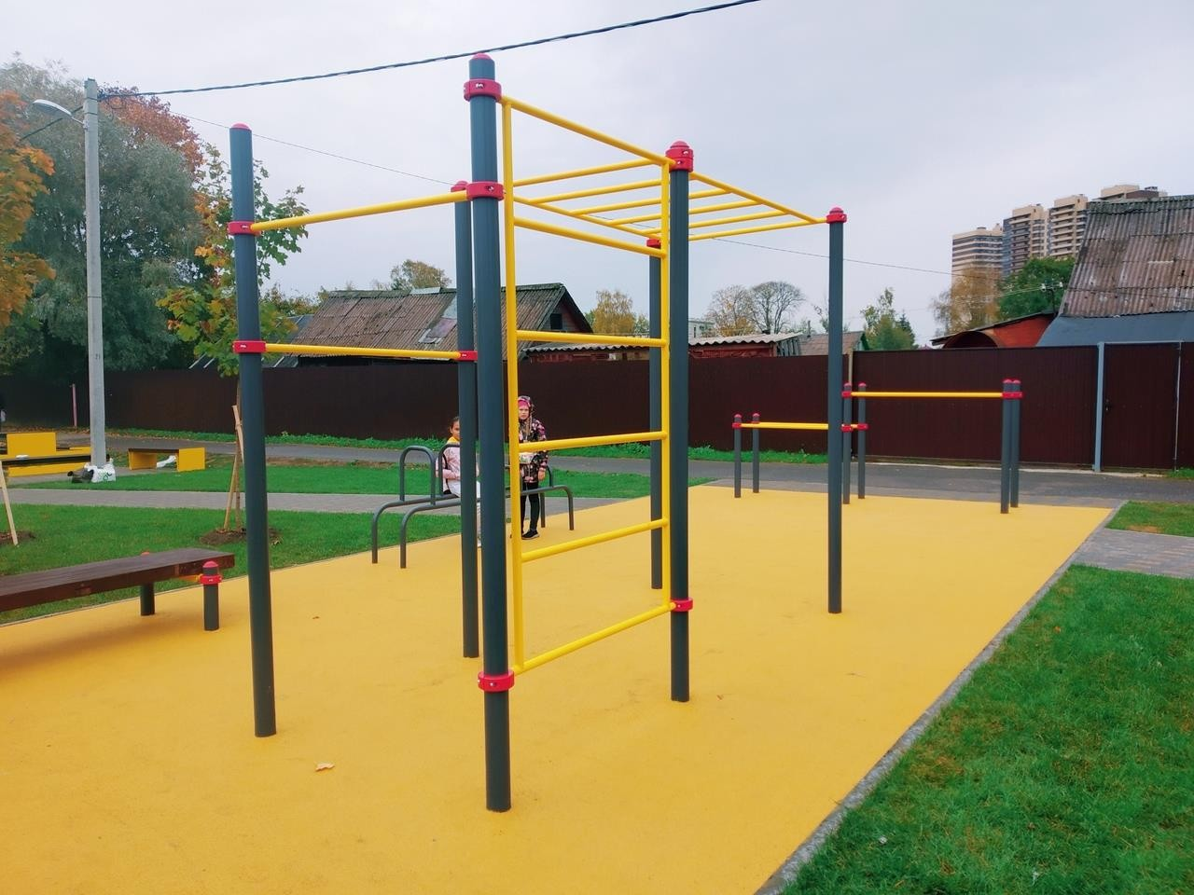
Результаты развития МО «Муринское городское поселение» в 2020 году
Благоустроено новое общественное пространство «Школьный спуск»

Slide 6
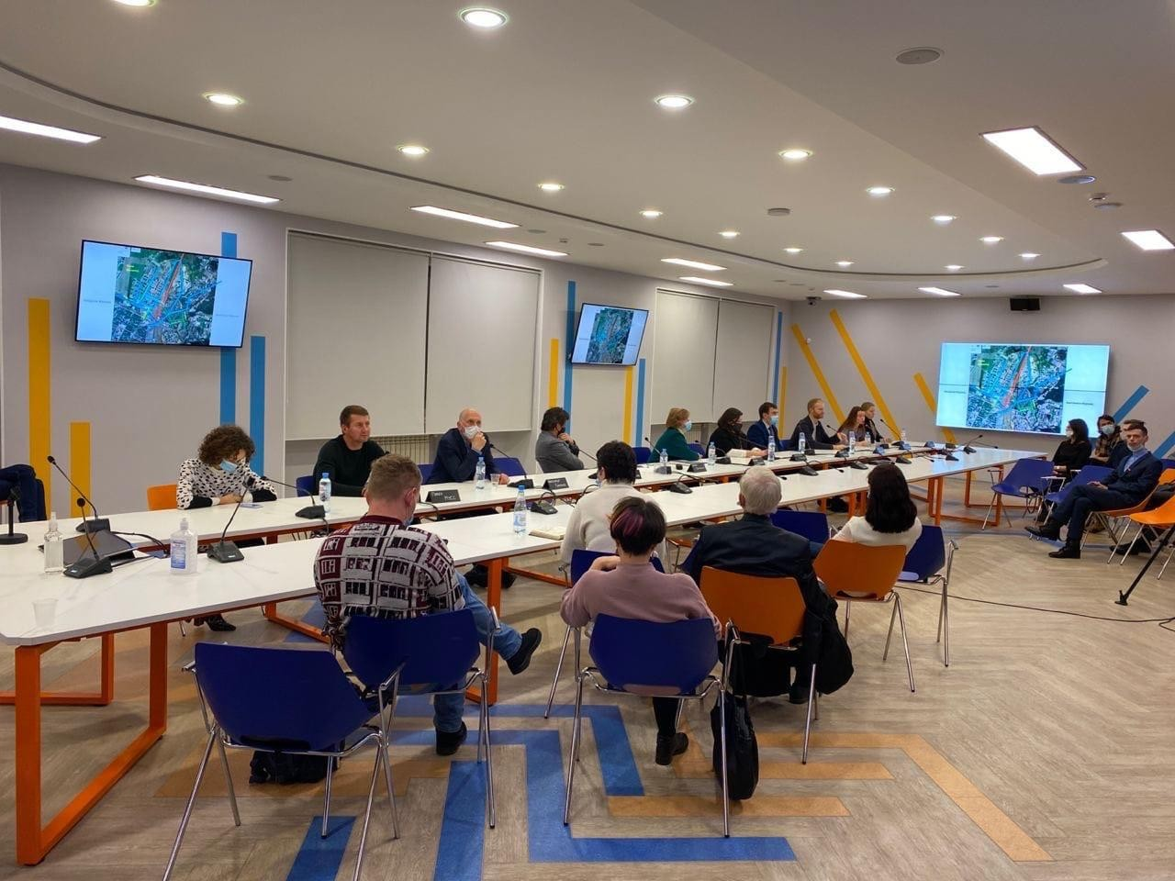
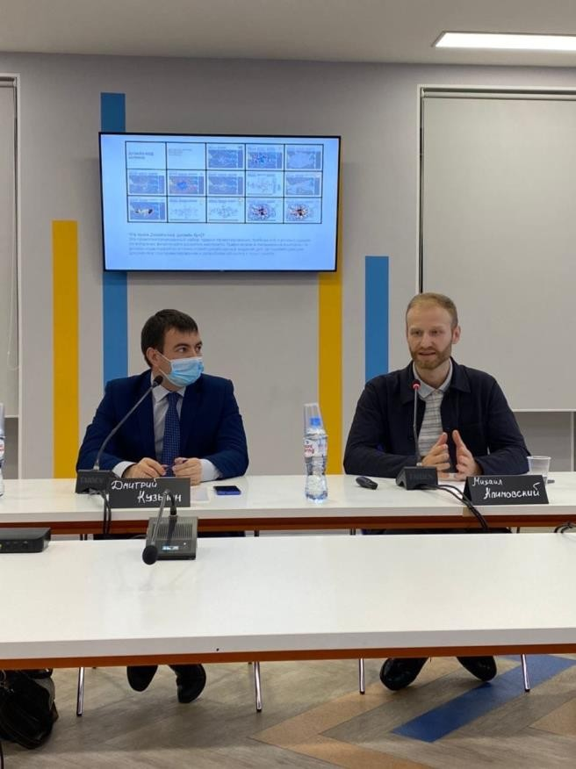
Результаты развития МО «Муринское городское поселение» в 2020 году
Началась разработка новых Правил благоустройства муниципального образования, включая Дизайн-код

Slide 7
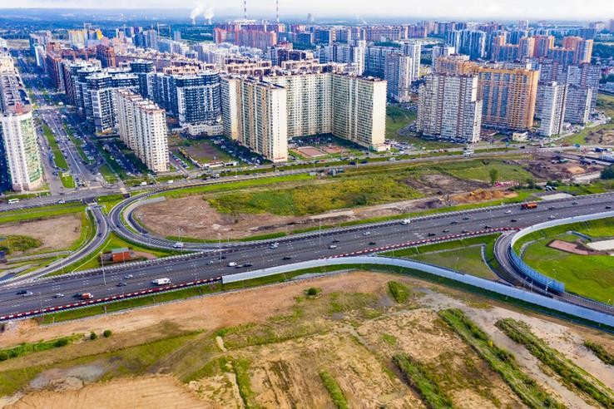
Результаты развития МО «Муринское городское поселение» в 2020 году
Завершилось строительство съезда с КАД в створе улицы Шувалова

Slide 8
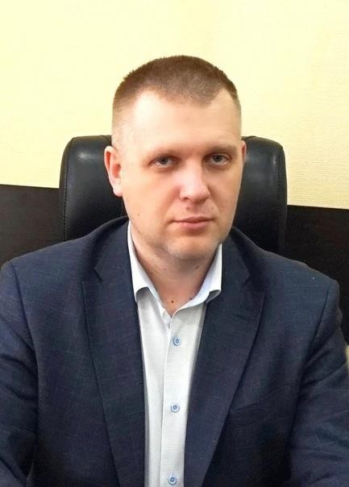
Результаты развития МО «Муринское городское поселение» в 2020 году
В июле 2020 года решением совета депутатов был назначен новый глава администрации
А.Ю. Белов

Slide 9
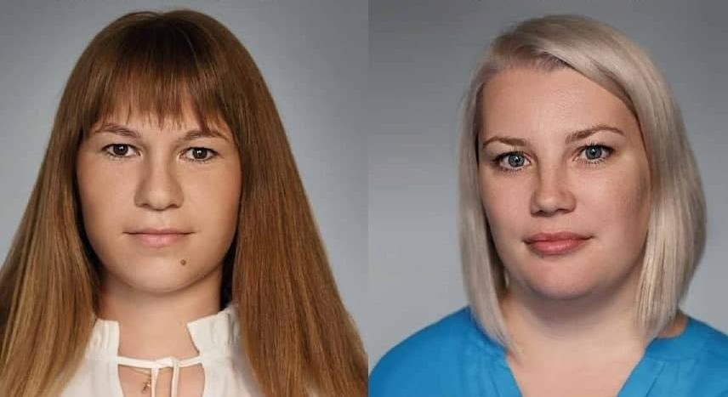
Результаты развития МО «Муринское городское поселение» в 2020 году
В сентябре коллектив совета депутатов пополнили В.С. Матвеева и Т.Г. Мельхер
Матвеева В.С.
Мельхер Т.Г.

Slide 10
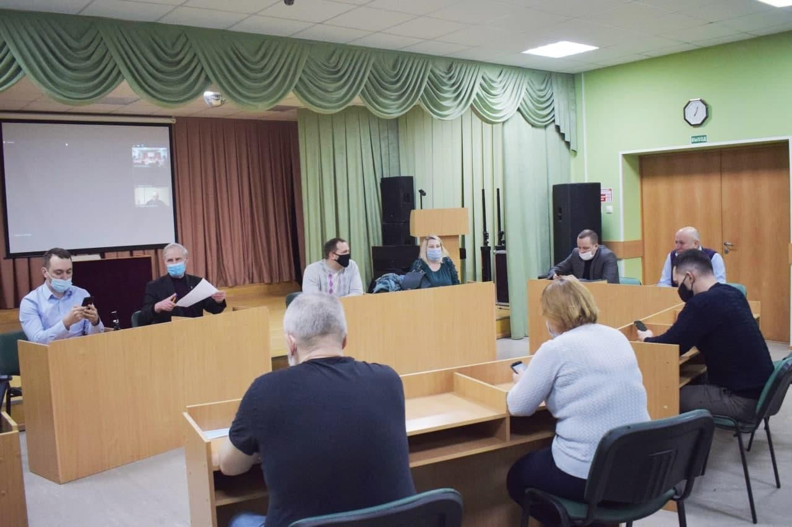
Нормотворческая деятельность
За 2020 год совет депутатов провел 17 заседаний
и принял 86 решений

Slide 11
Финансово-экономическая деятельность
В 2020 год были утверждены доходы местного бюджета в сумме 354 826 162,16 руб.
57,08% - собственные доходы местного бюджета (202 519 100,00 руб.),
42,92% - безвозмездные перечисления из бюджета других бюджетов РФ (152 307 062,16 руб.).
Исполнение бюджета по доходам составило 117% от утвержденного плана (414 901 752,73 руб.).
Расходы бюджета на 2020 год были утверждены в сумме 356 002 000,98 руб., исполнение составило
98% (349 122 119,48 руб.).

Slide 12
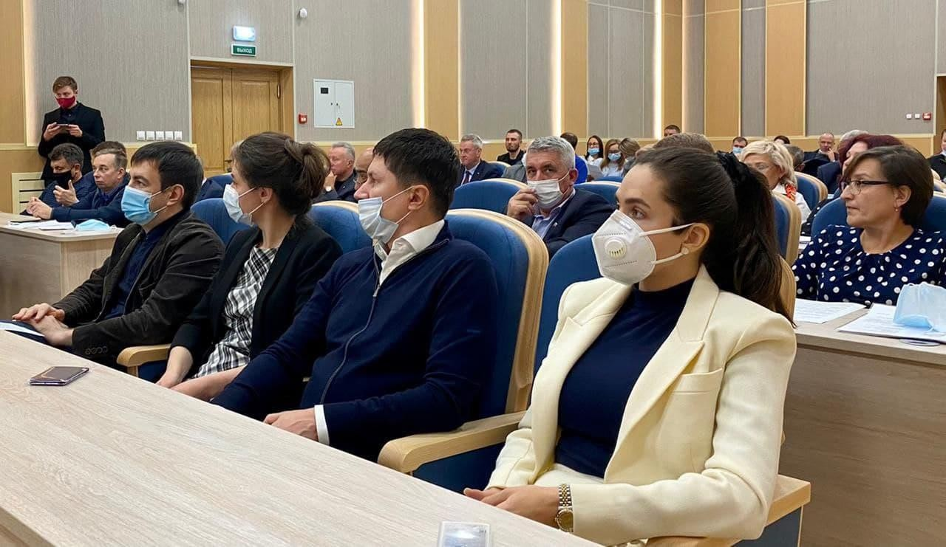
Деятельность главы МО и совета депутатов
Деятельность главы МО в 2020 году была направлена на организацию работы совета депутатов, взаимодействие
с администрацией муниципального образования, органами местного самоуправления Всеволожского муниципального района, в том числе участие в заседаниях совета депутатов ВМР, а также правительством Ленинградской области и решение вопросов жителей нашего города.

Slide 13
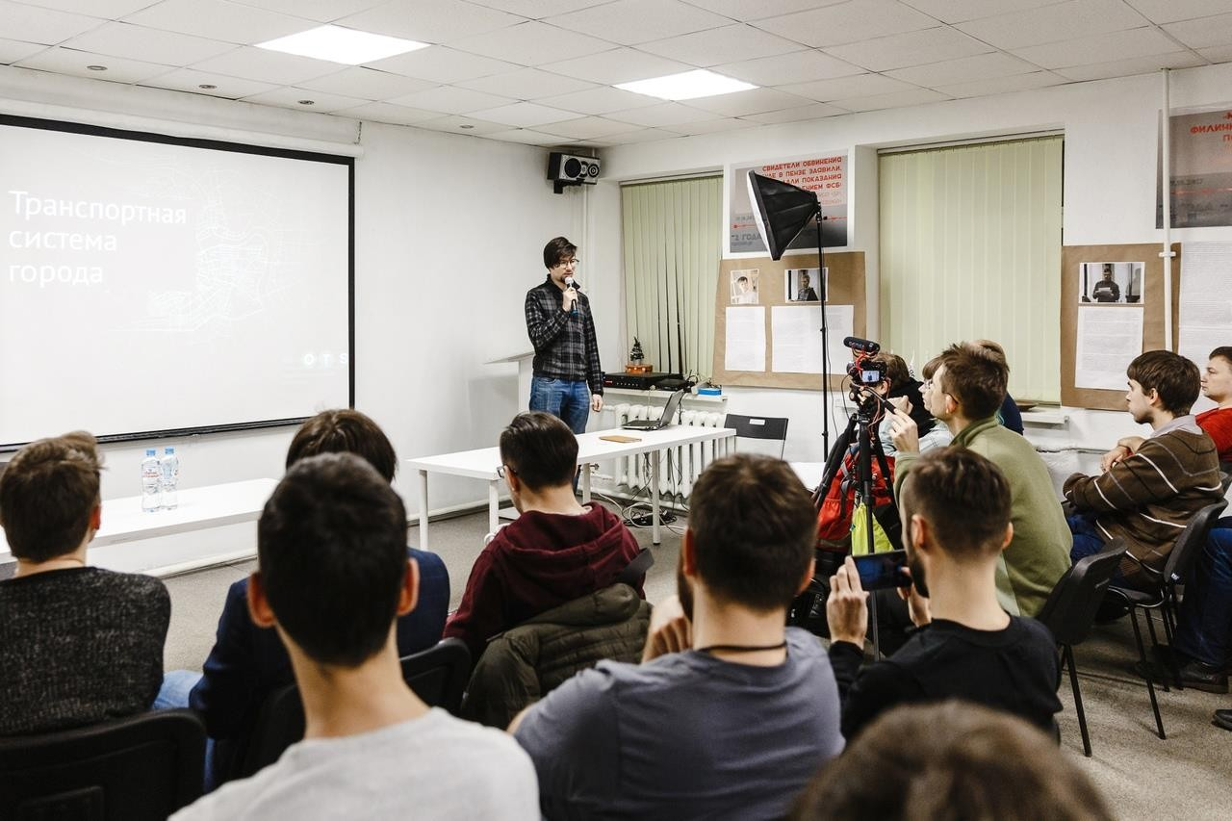
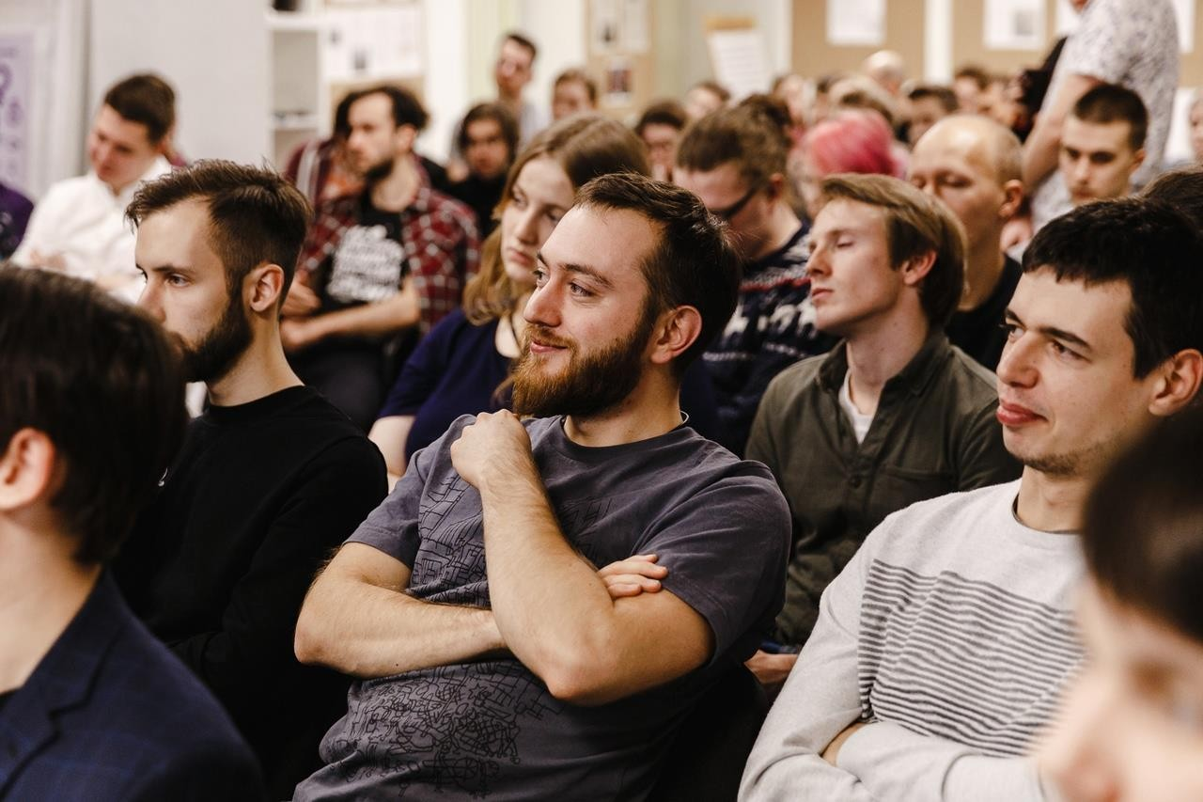
Деятельность главы МО и совета депутатов
В течение года депутаты совета депутатов участвовали в мероприятиях, направленных на повышение уровня знаний в муниципальной деятельности

Slide 14
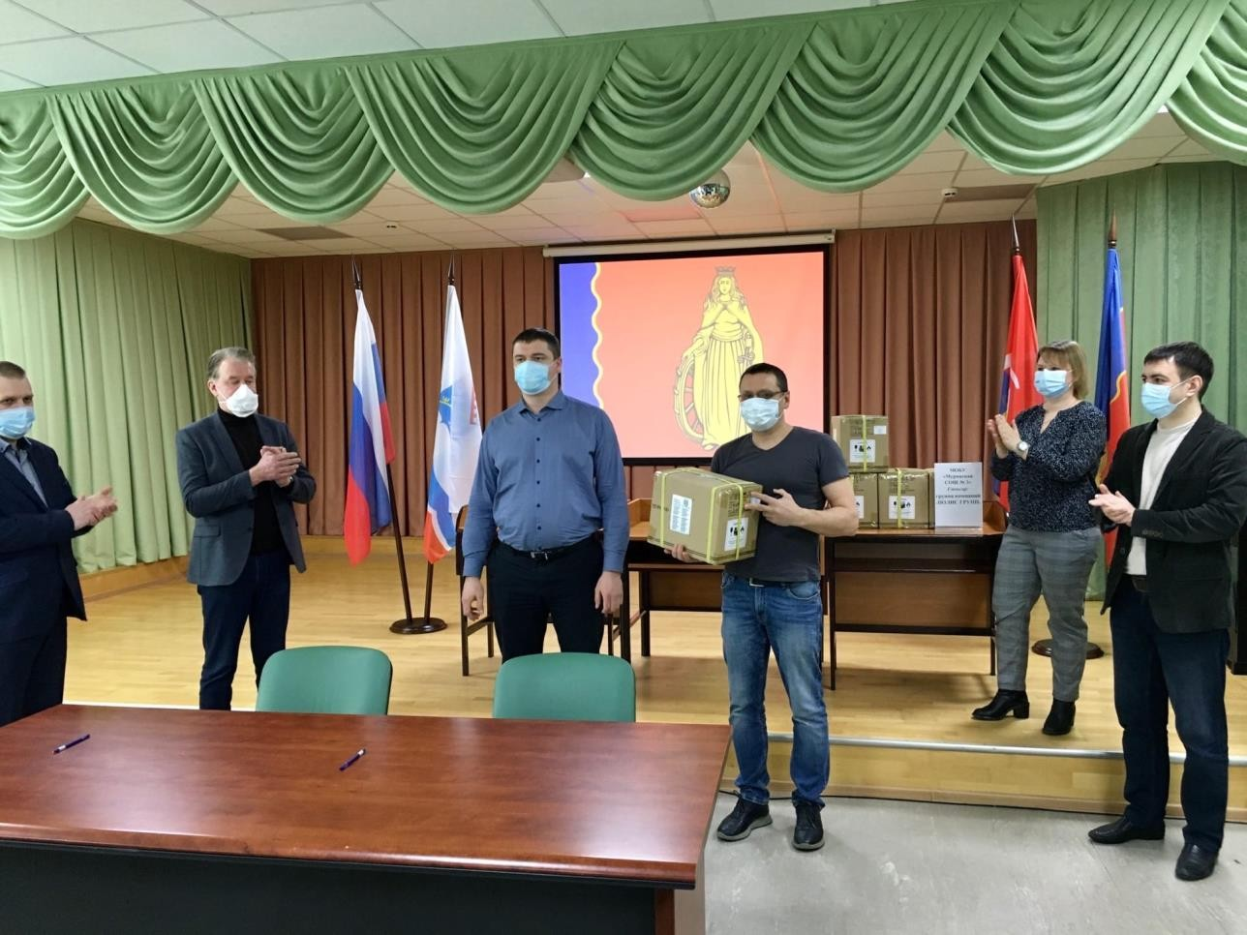
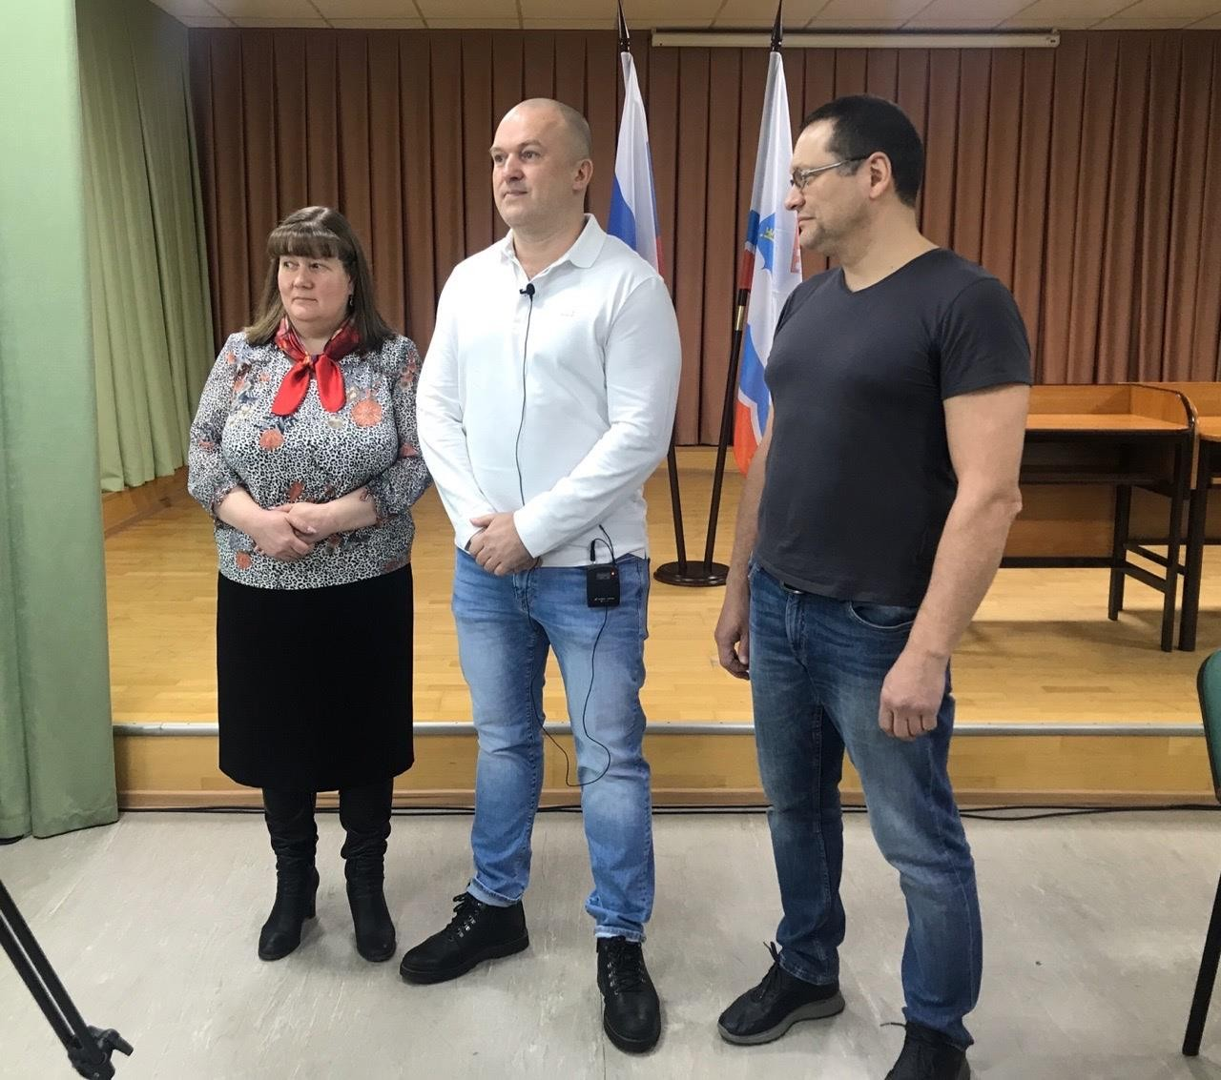
Деятельность главы МО и совета депутатов
Вручение планшетных компьютеров учащимся из малоимущих и многодетных семей

Slide 15
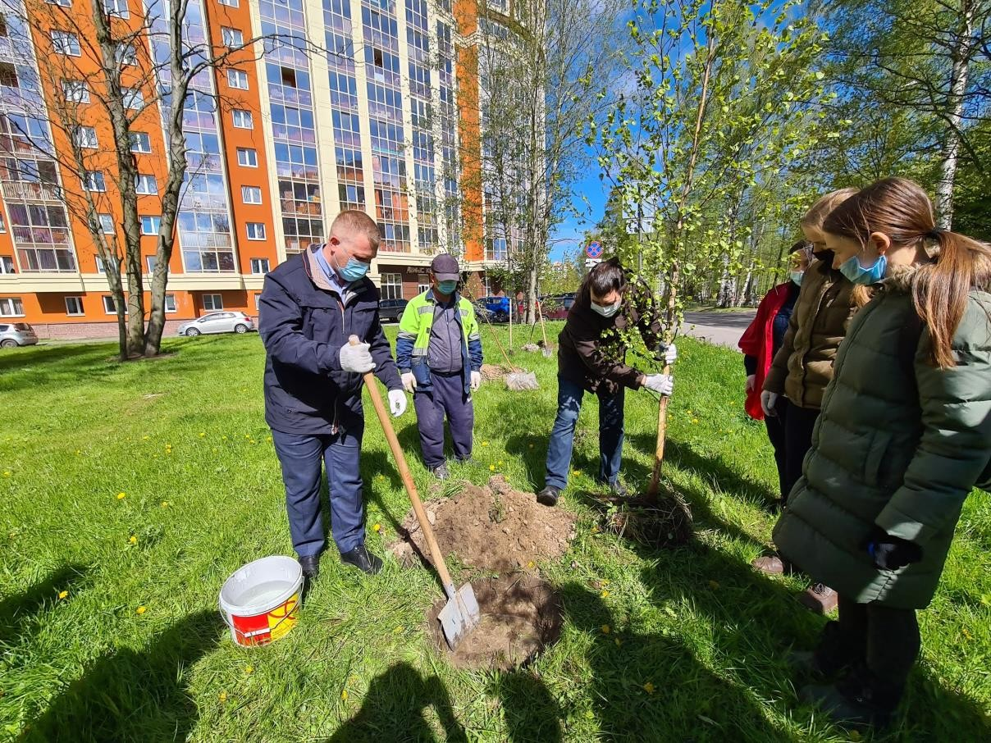
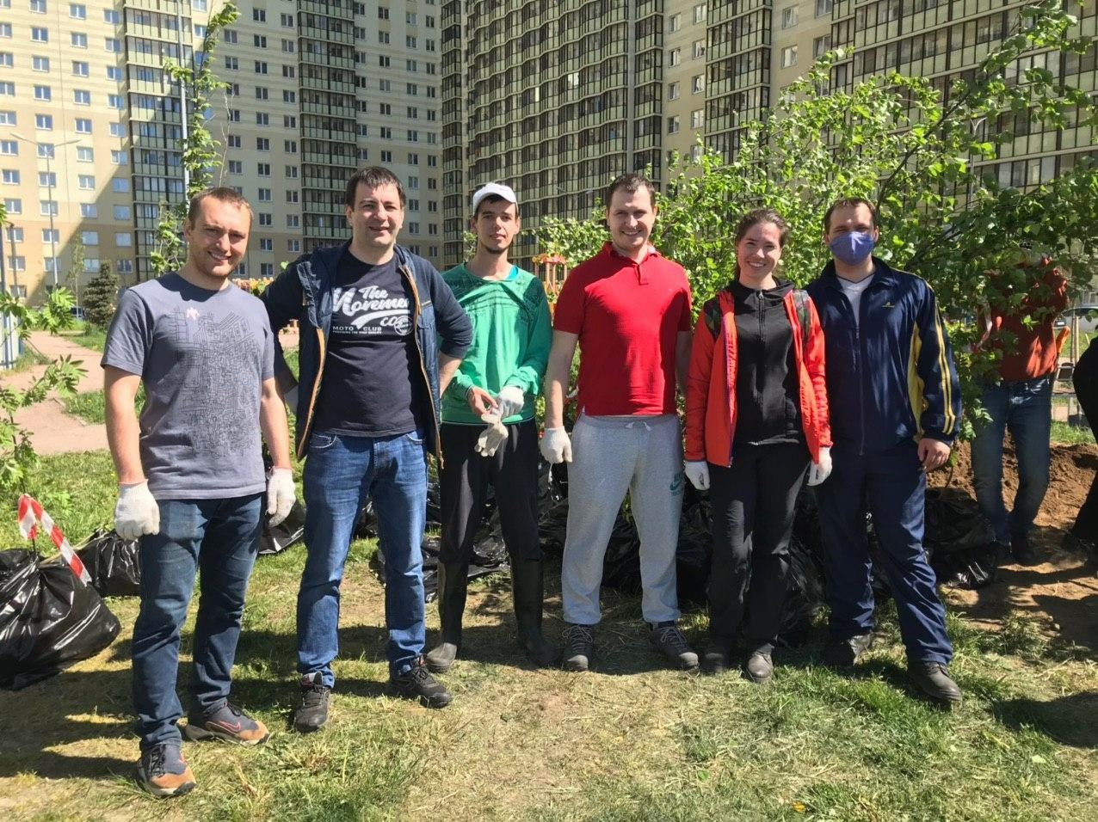
Деятельность главы МО и совета депутатов
Восстановление березовой аллеи на ул. Оборонной
Акция «Зеленый двор»

Slide 16
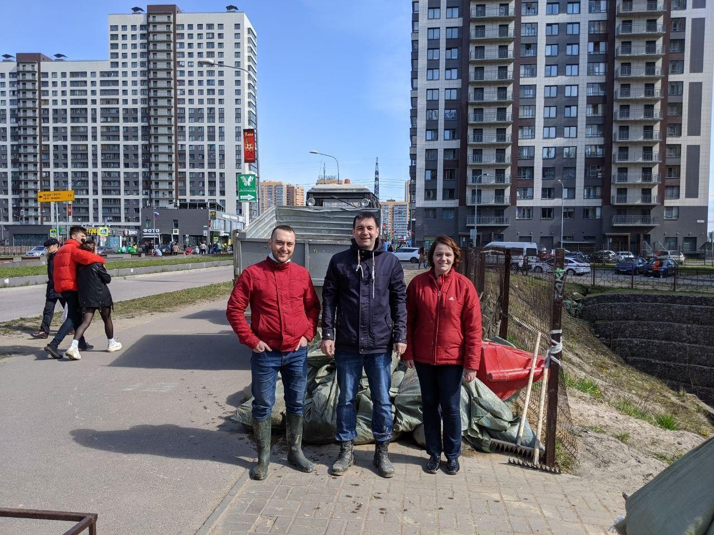
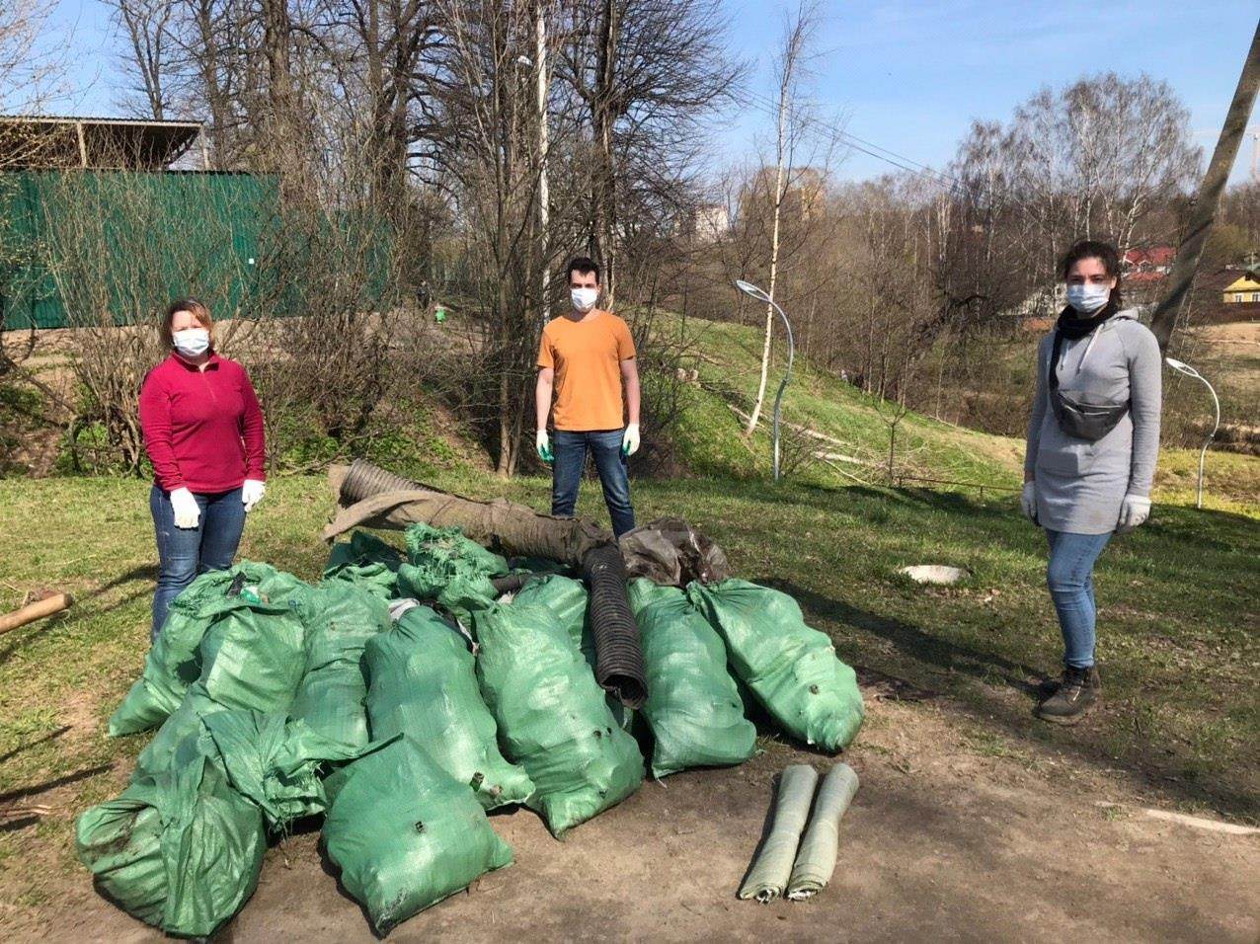
Деятельность главы МО и совета депутатов
Городские субботники

Slide 17
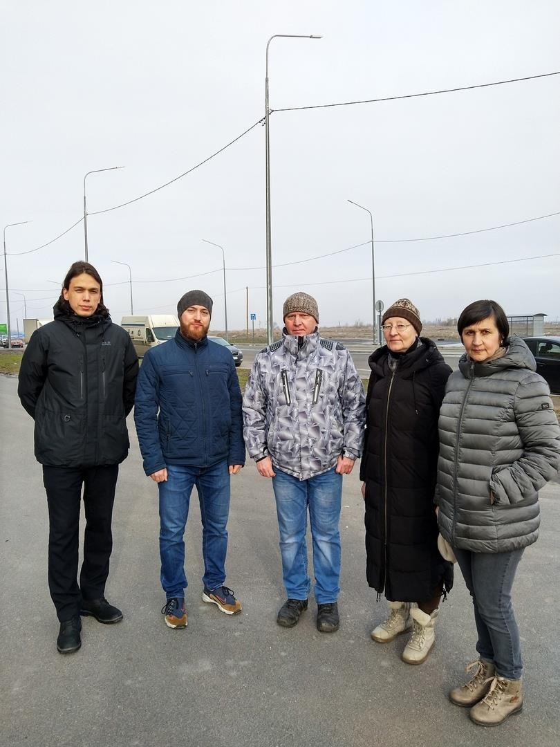
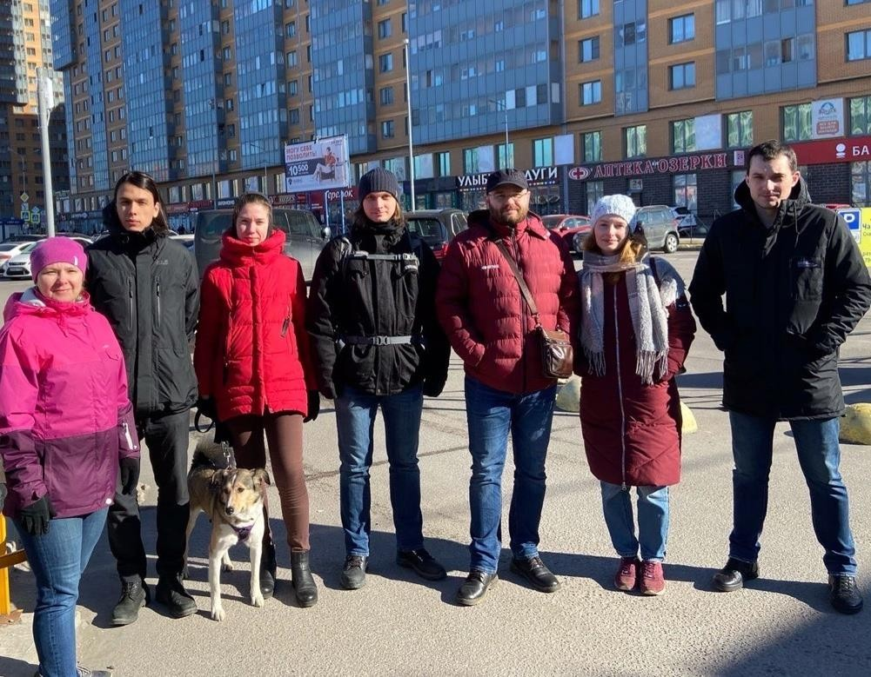
Деятельность главы МО и совета депутатов
«Прогулки с депутатами»

Slide 18
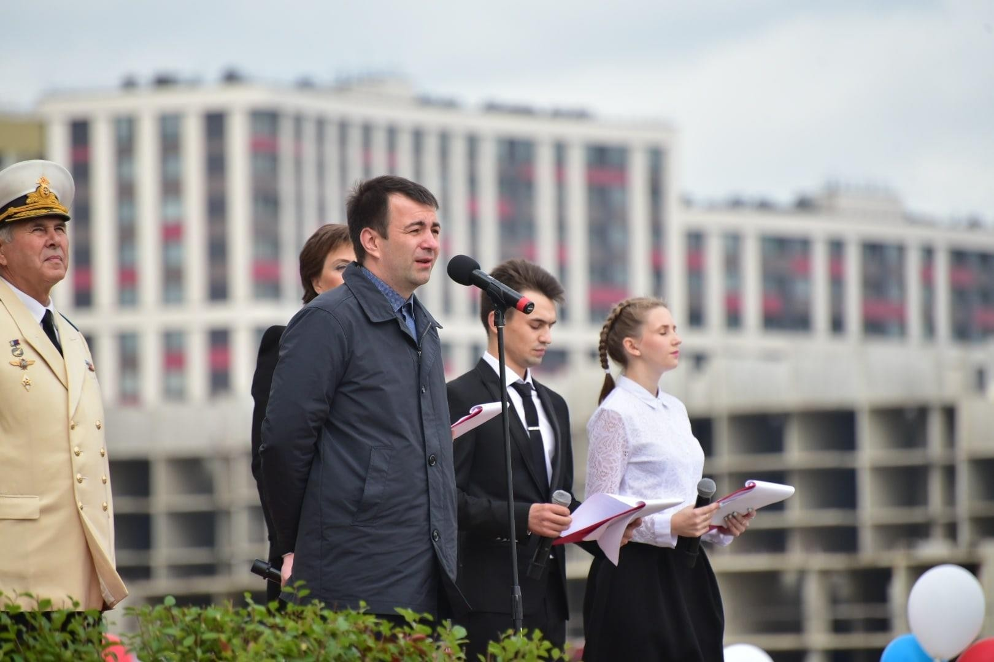
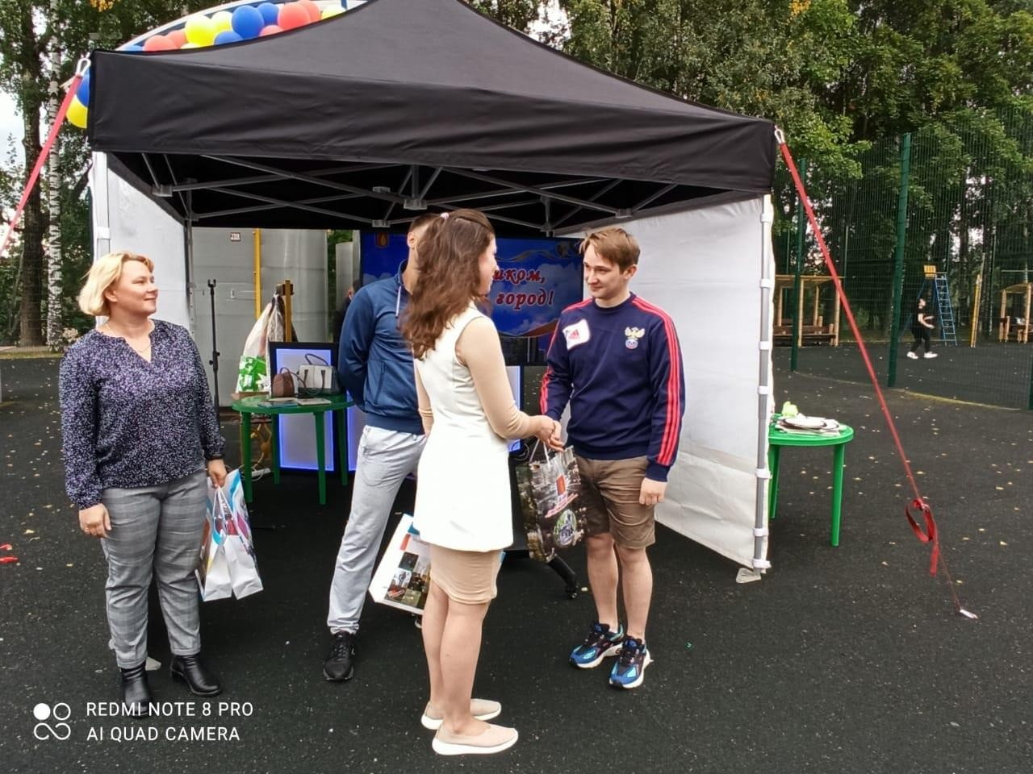
Деятельность главы МО и совета депутатов
Празднование Дня города

Slide 19
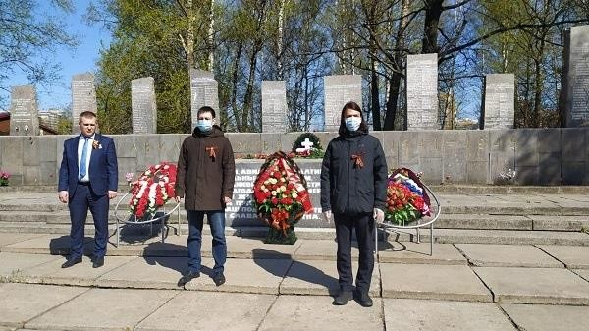
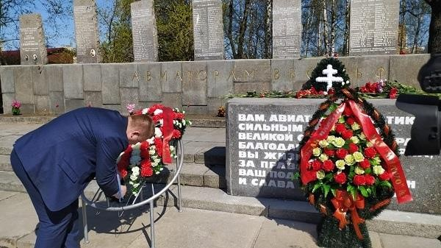
Деятельность главы МО и совета депутатов
Церемония возложения памятных венков и цветов,
посвященная 75-летию победы в Великой отечественной войне

Slide 20
Заключение
В 2021 году мы продолжим работу, направленную на повышение уровня жизни в Муринском городском поселении.
Впереди – интенсивный труд по реализации всех намеченных планов, закрепленных в муниципальных программах и бюджете муниципального образования на следующие годы. Надеюсь на конструктивное взаимодействие.
Спасибо за внимание!

